Slide 1
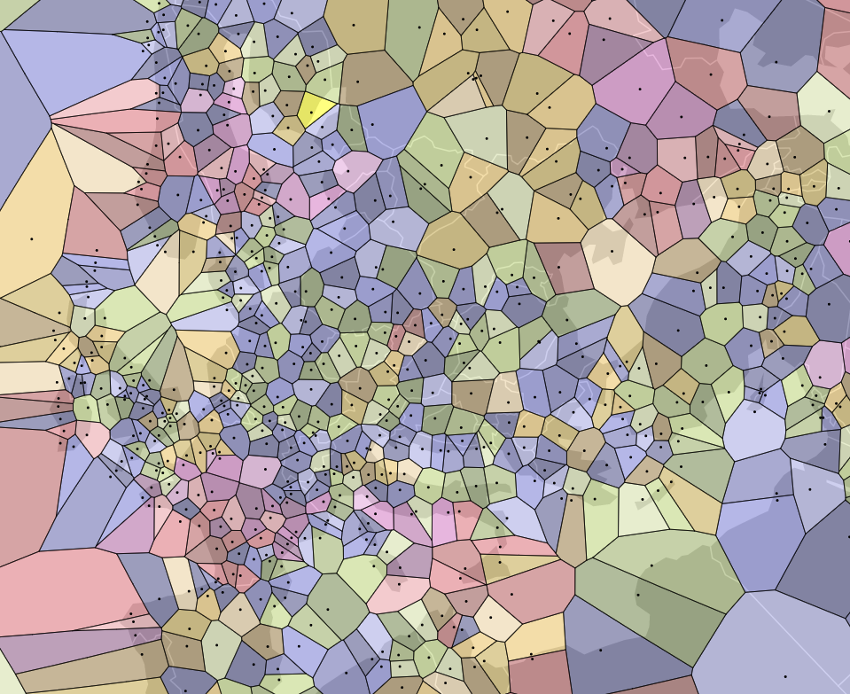
Implantation stratégique d’une école avec un diagramme de Voronoï
Matéo CHARLES-MENNIER
Filière MPI, années 2022-2023, SCEI : 48162

Slide 2
Sommaire
I) Implémentation du diagramme de Voronoï
1. Structure de donnée « Winged-Edge »
2. Méthode incrémentale pour le diagramme de Voronoï
II) Optimisation de la complexité
1. Recherche des plus proches voisins
2. Arbre quaternaire (quad-tree) et technique de « bucketing »
III) Application dans l’implémentation d’une école
1. Application à l’Auvergne Rhône-Alpes
2. Faiblesses du modèle

Slide 3
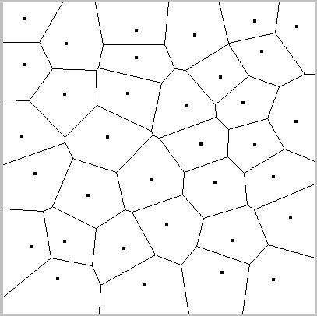
I) Implémentation du diagramme de Voronoï
Germe
Cellules
d1 d2
Gueorgui Voronoï 1908
d1 < d2

Slide 4
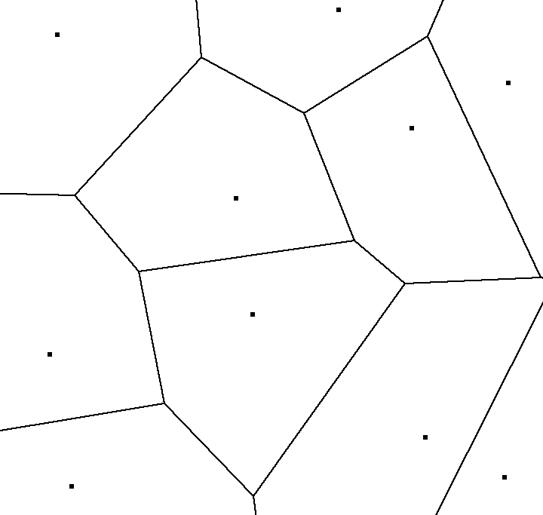
I) Implémentation du diagramme de Voronoï 1. Structure de donnée « Winged-Edge »
- Germe
- Arête
- Sens de parcours

Slide 5
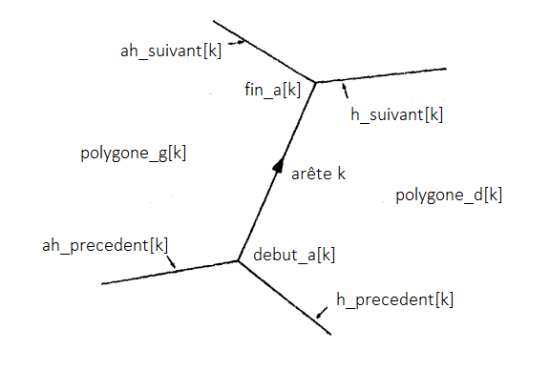
I) Implémentation du diagramme de Voronoï 1. Structure de donnée « Winged-Edge »
Baumgart 1975

Slide 6
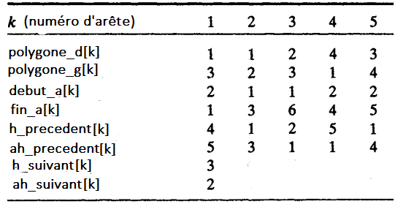
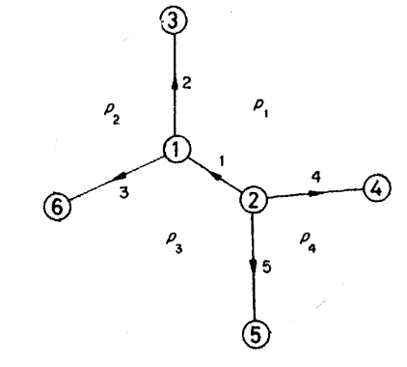
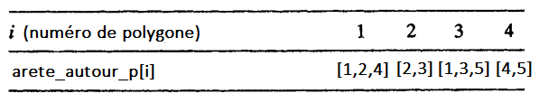
I) Implémentation du diagramme de Voronoï 1. Structure de donnée « Winged-Edge »
Figure 1

Slide 7
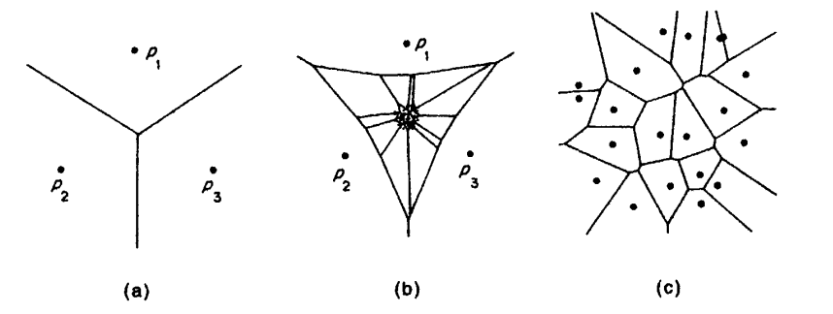
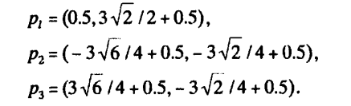
I) Implémentation du diagramme de Voronoï 2.Méthode incrémentale pour le diagramme de Voronoï
Figure 2

Slide 8
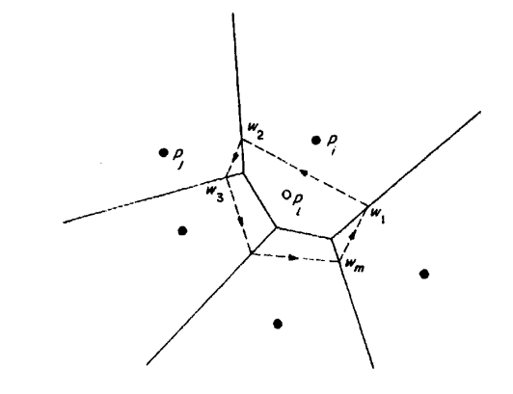
I) Implémentation du diagramme de Voronoï 2.Méthode incrémentale pour le diagramme de Voronoï
Placer le nouveau germe
Trouver dans quelle cellule il se trouve O(n)
Tracer la médiatrice entre notre point (Pl) et celui de la cellule dans laquelle il est (Pi)
Itérer les médiatrices avec les autres points (Pj) dans le sens anti-horaire O(n)
Figure 3

Slide 9
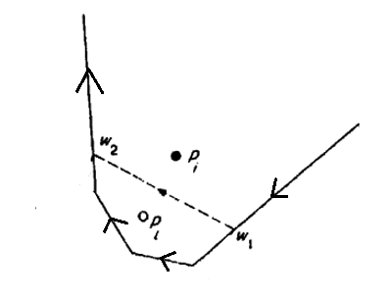
I) Implémentation du diagramme de Voronoï 2.Méthode incrémentale pour le diagramme de Voronoï

Slide 10
II) Optimisation de la complexité
O(n²)
Recherche de cellules naïve
Placement des points dans un ordre quelconque
O(n) en moyenne
Recherche des plus proches voisins
Uniformisation du placement avec un arbre quaternaire

Slide 11
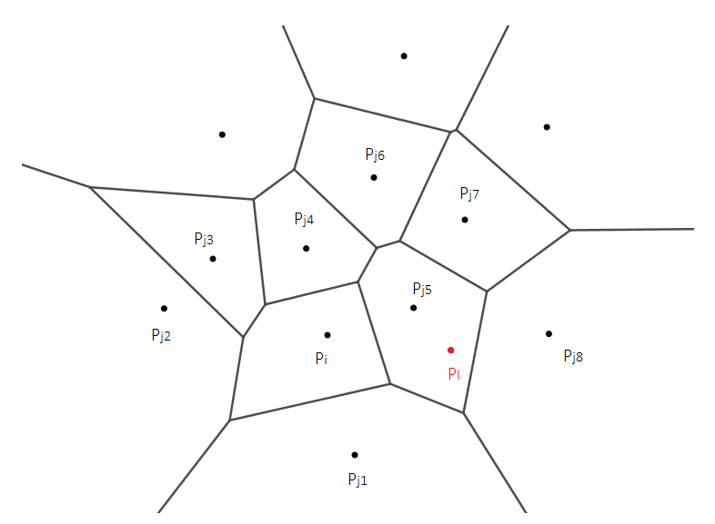
II) Optimisation de la complexité 1. Recherche des plus proches voisins

Slide 12
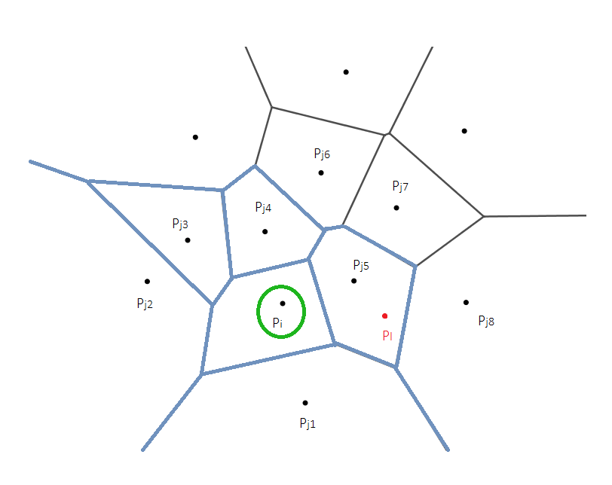
II) Optimisation de la complexité 1. Recherche des plus proches voisins

Slide 13
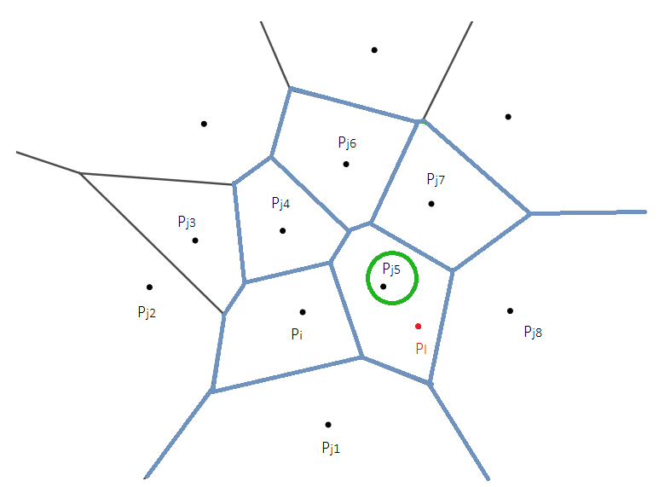
II) Optimisation de la complexité 1. Recherche des plus proches voisins

Slide 14
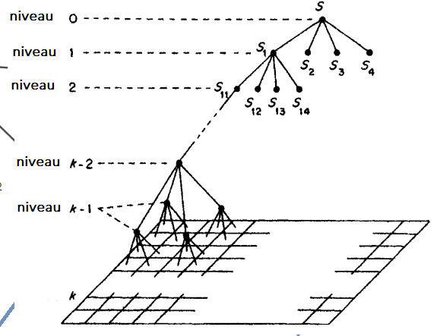
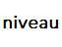


II) Optimisation de la complexité 2. Arbre quaternaire (quad-tree) et technique de « bucketing »
Figure 4

Slide 15
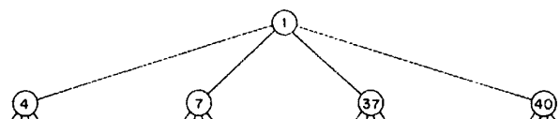
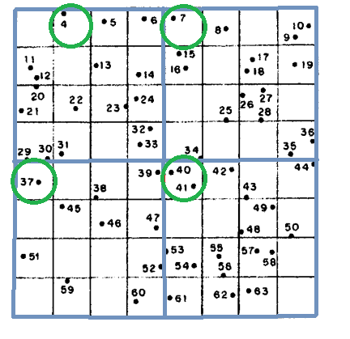
II) Optimisation de la complexité 2. Arbre quaternaire (quad-tree) et technique de « bucketing »

Slide 16
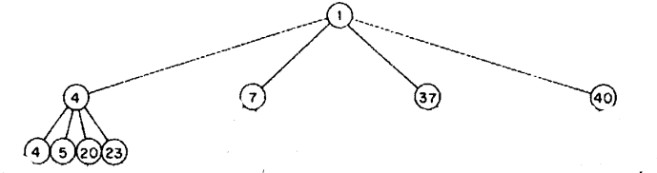
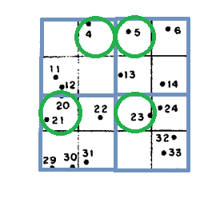
II) Optimisation de la complexité 2. Arbre quaternaire (quad-tree) et technique de « bucketing »

Slide 17
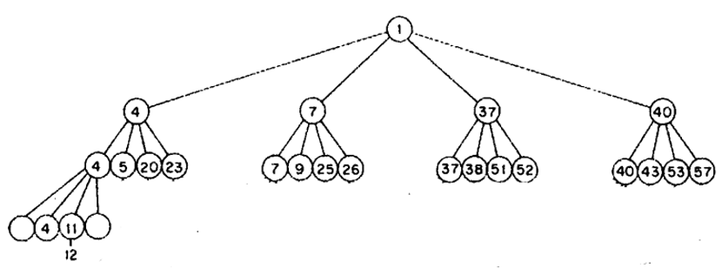
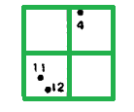
II) Optimisation de la complexité 2. Arbre quaternaire (quad-tree) et technique de « bucketing »

Slide 18
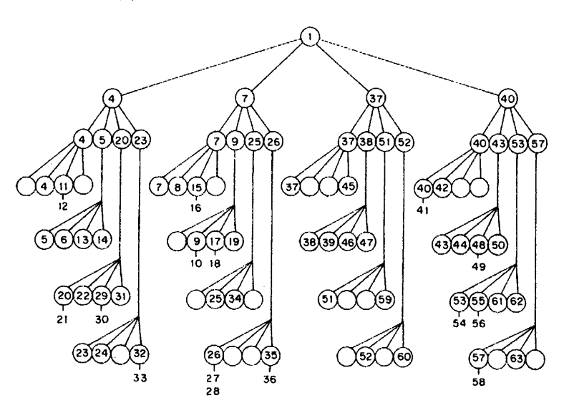
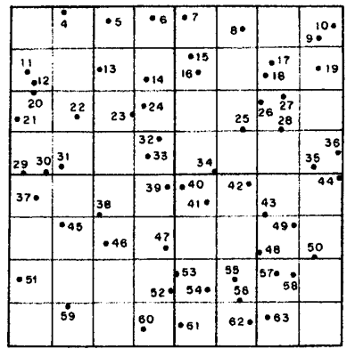
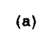
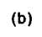
II) Optimisation de la complexité 2. Arbre quaternaire (quad-tree) et technique de « bucketing »
Figure 5

Slide 19
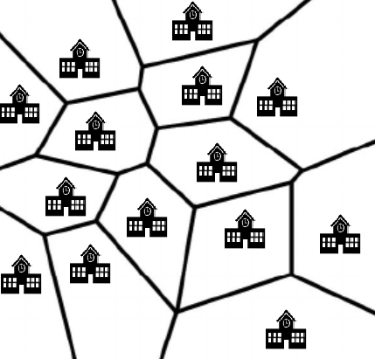
III) Application dans l’implémentation d’une école

Slide 20
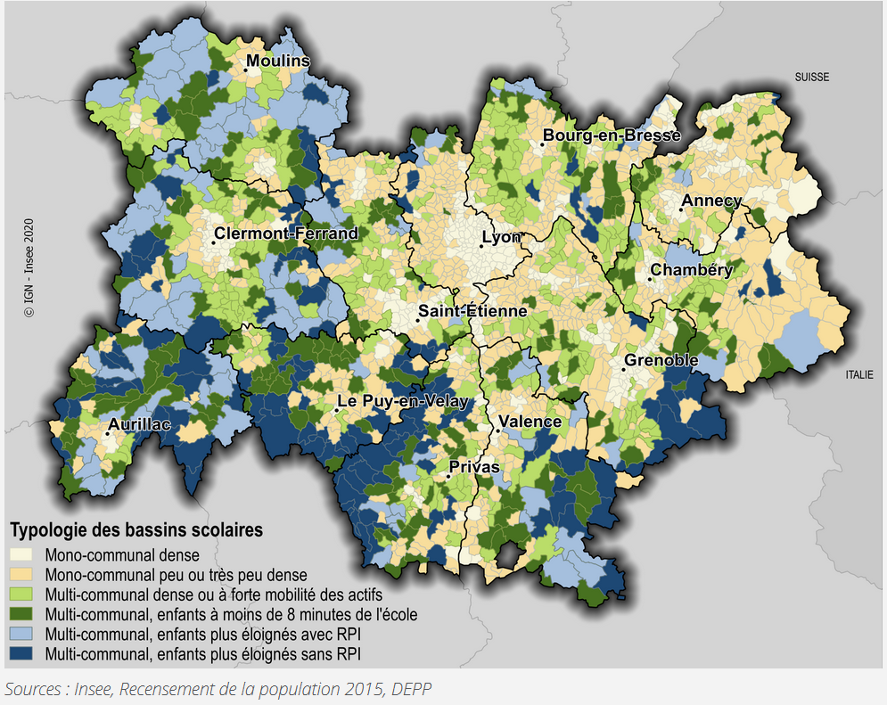
III) Application dans l’implémentation d’une école 1. Application à l’Auvergne Rhône-Alpes

Slide 21
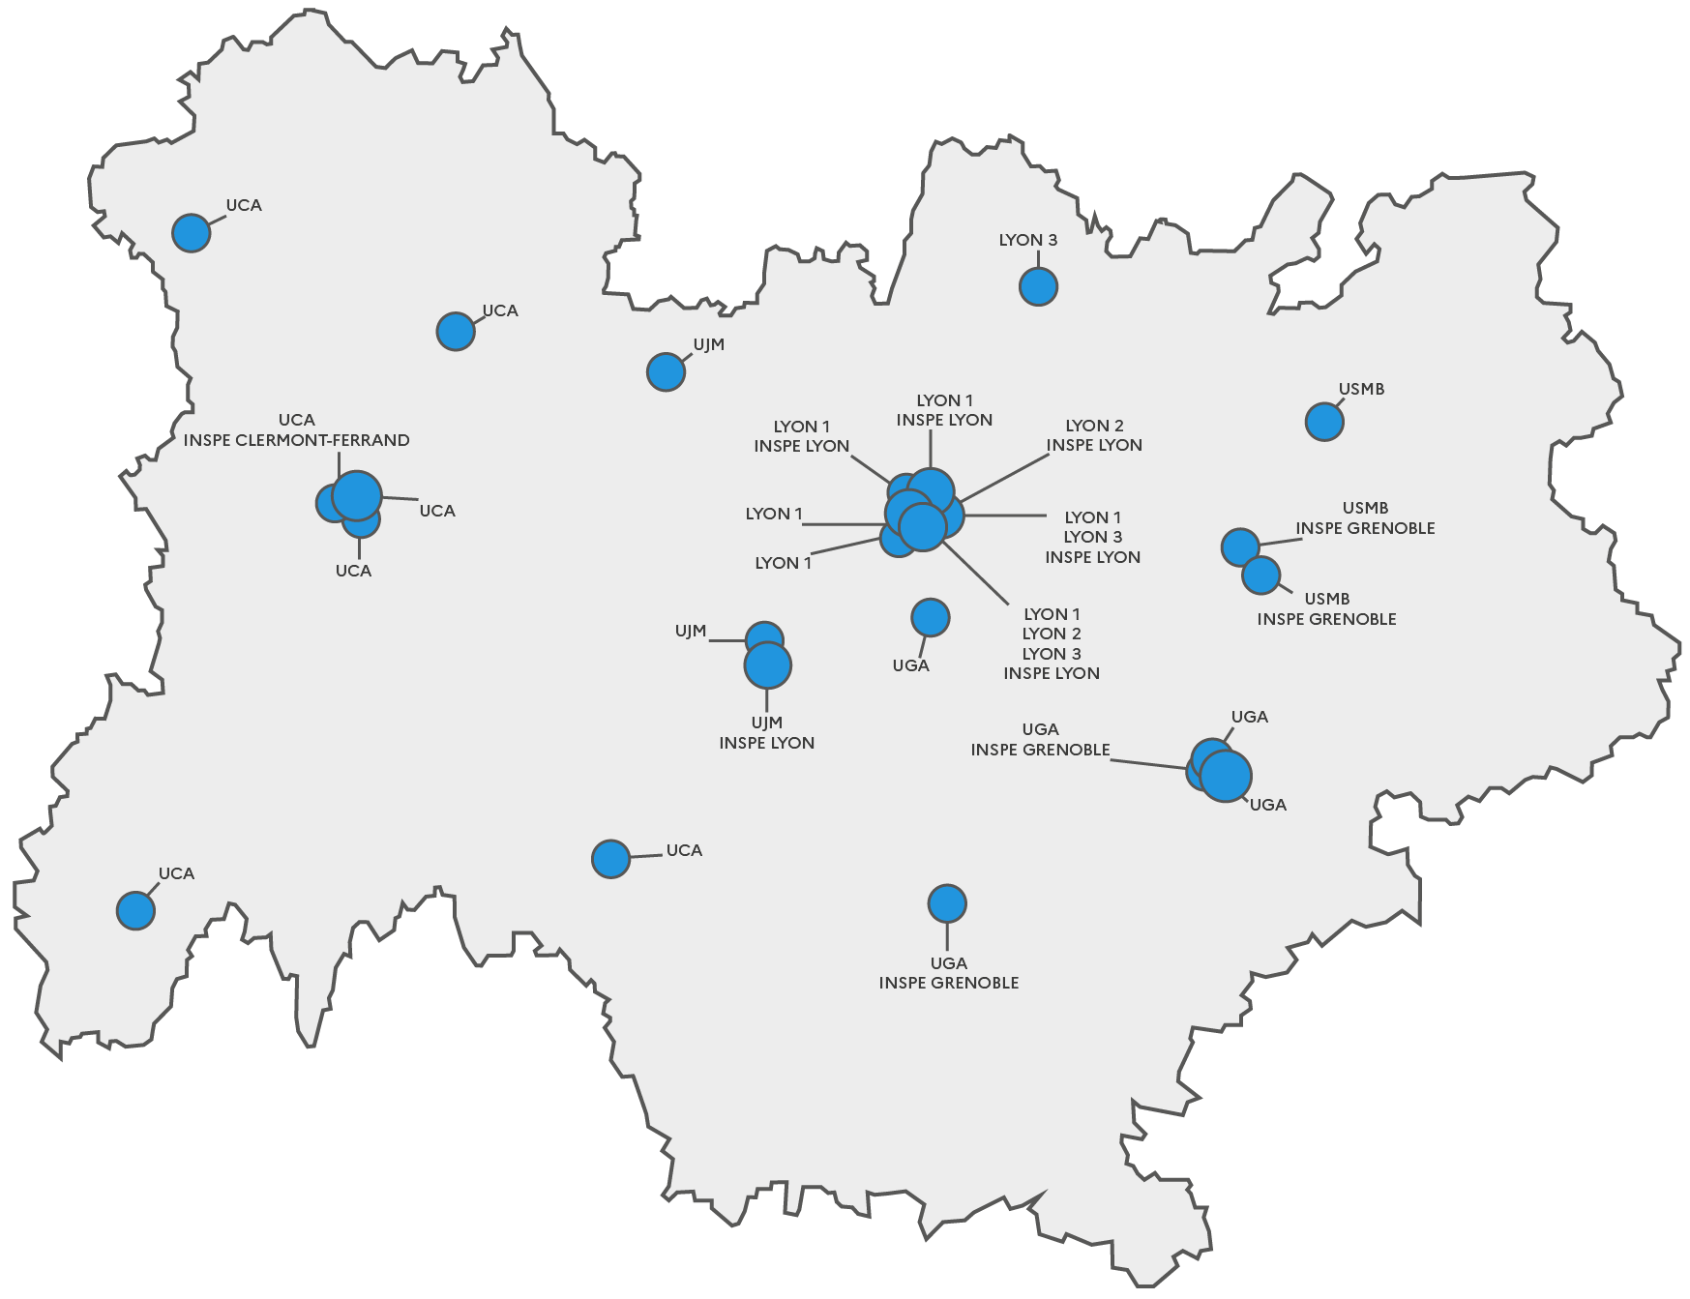
III) Application dans l’implémentation d’une école 1. Application à l’Auvergne Rhône-Alpes
Figure 6

Slide 22
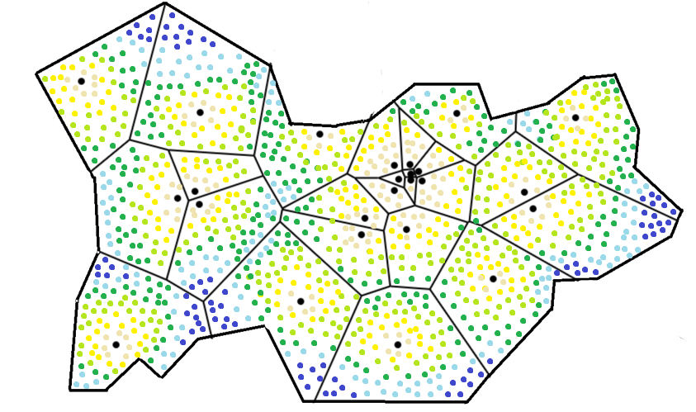







III) Application dans l’implémentation d’une école 1. Application à l’Auvergne Rhône-Alpes

Slide 23
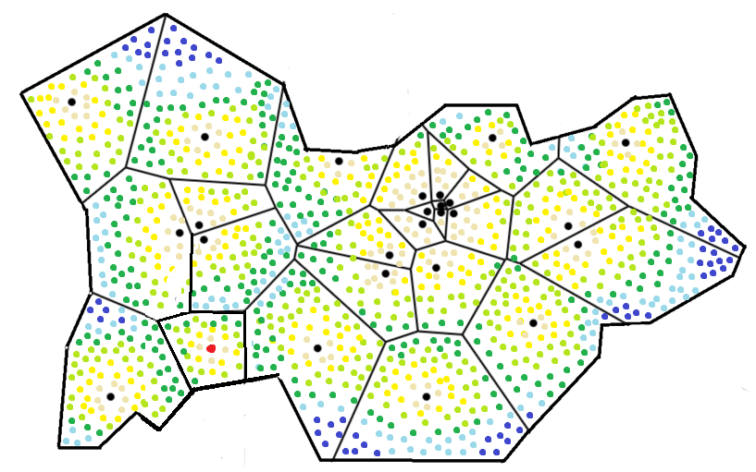
III) Application dans l’implémentation d’une école 1. Application à l’Auvergne Rhône-Alpes

Slide 24
III) Application dans l’implémentation d’une école 2. Faiblesses du modèle
Prise en compte de la densité de population.
Prise en compte de la topologie.
Distance à vol d’oiseau.

Slide 25
Conclusion
Objectif : proposer une stratégie permettant l’implantation d’une école à l’emplacement idéal.
Modèle : diagramme de Voronoï.
Démarche : se servir du diagramme pour déterminer les zones les plus éloignées des centres d’enseignements.
Résultat : modèle fonctionnel seulement si la proximité est le seul problème.
Améliorations : ajouter les informations concernant la topologie et la densité de population.

Slide 26
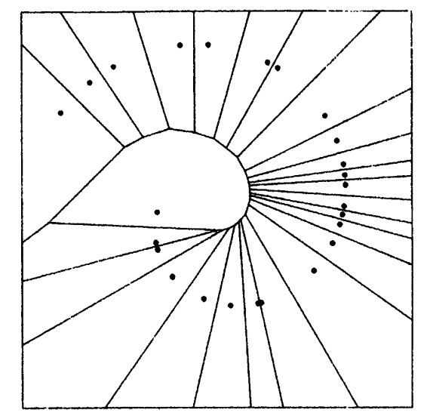
Annexes Contre-exemple de polygones adjacents
Figure 7

Slide 27
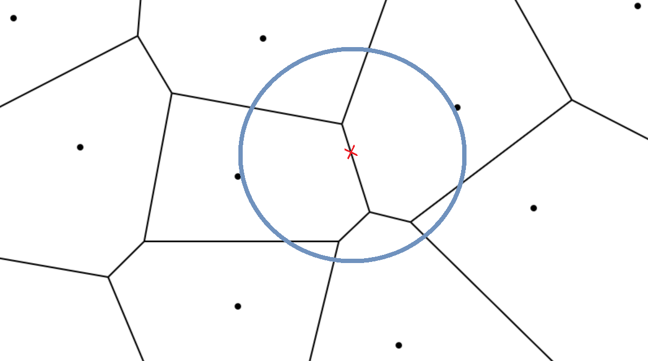
Annexes Repérage d’un nouveau point

Slide 28
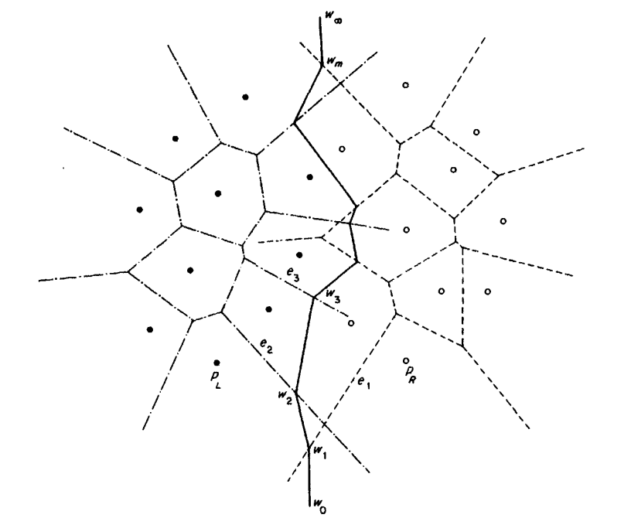
Annexes Méthode de Shamos & Hoey
Figure 8

Slide 29
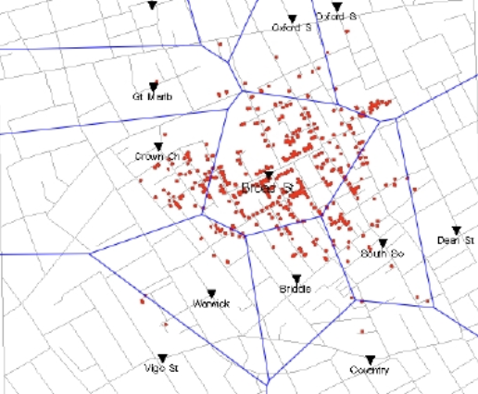
Annexes Utilisation du diagramme sur des pompes à eau
Figure 9

Slide 30
Références
Figure 1,2,3,4,5,7,8 : Spatial Tesselations Applications of Voronoi Diagrams
Figure 6 : https://www.ac-lyon.fr/l-enseignement-superieur-dans-la-region-academique-123616
Figure 9 : https://www.researchgate.net/figure/A-Voronoi-tessellation-of-Snows-map-of-the-location-of-thirteen-pumps-that-served-as_fig1_241835844

Slide 31
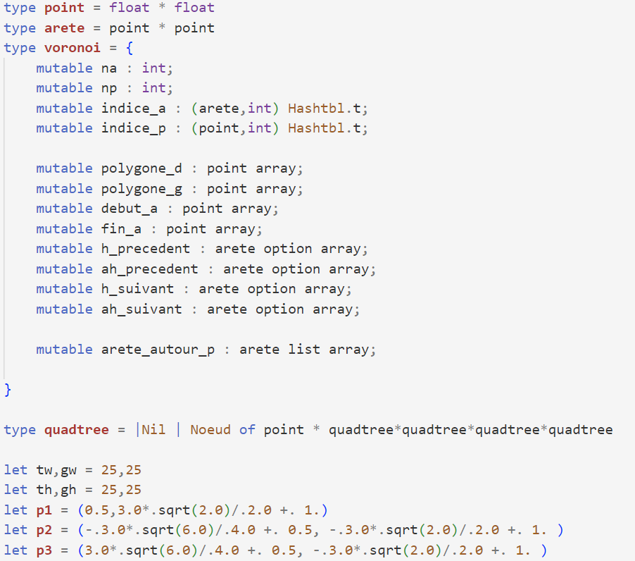
Code Paramètres

Slide 32
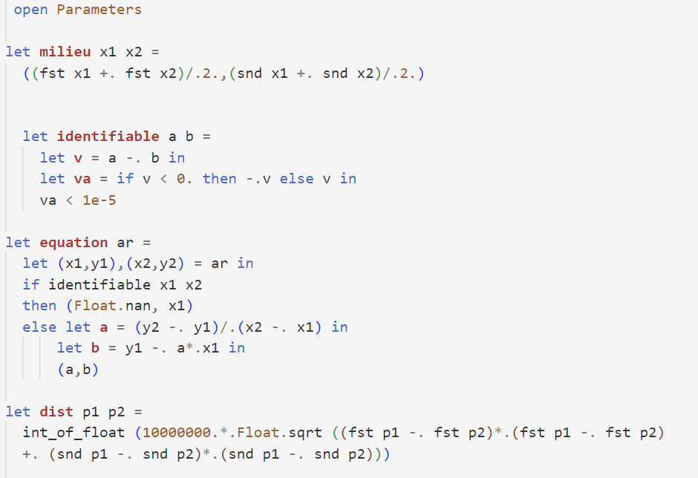
Code Mathématiques

Slide 33
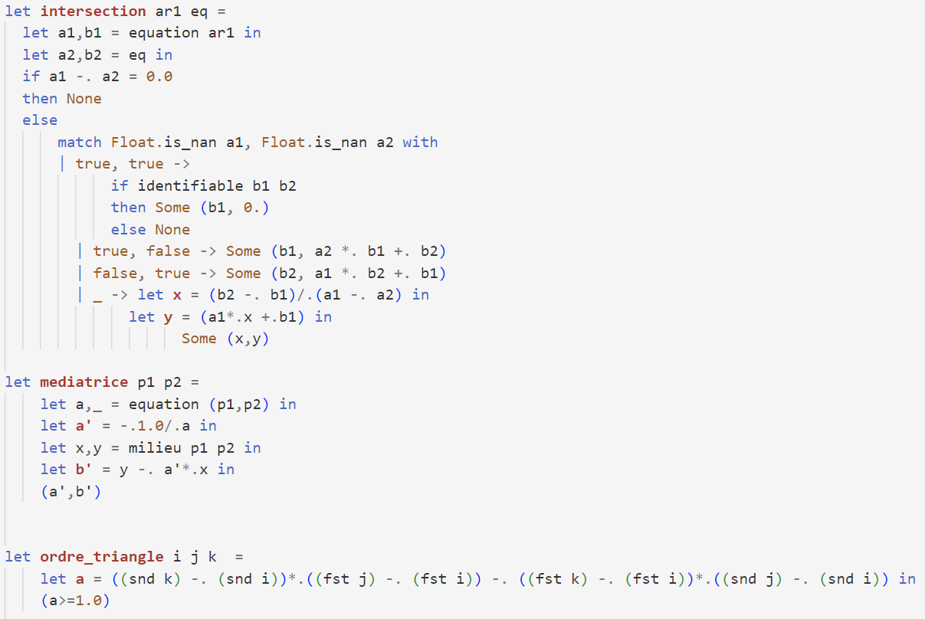
Code Mathématiques

Slide 34
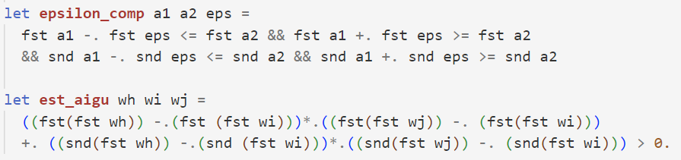
Code Mathématiques

Slide 35
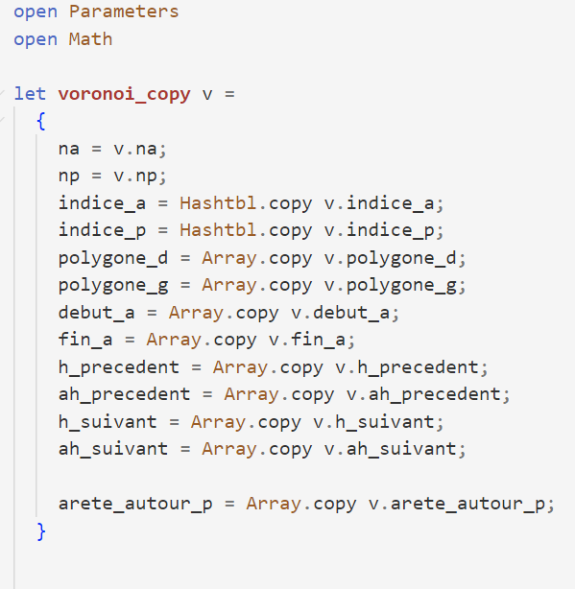
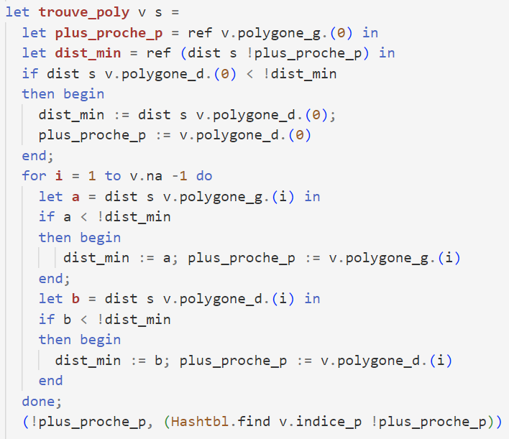
Code Données

Slide 36
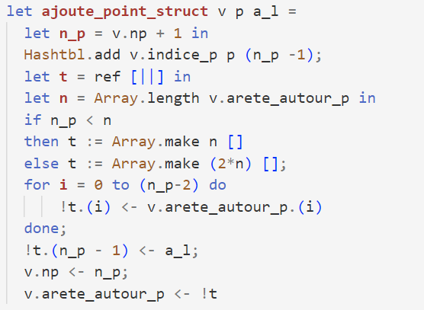
Code Données

Slide 37
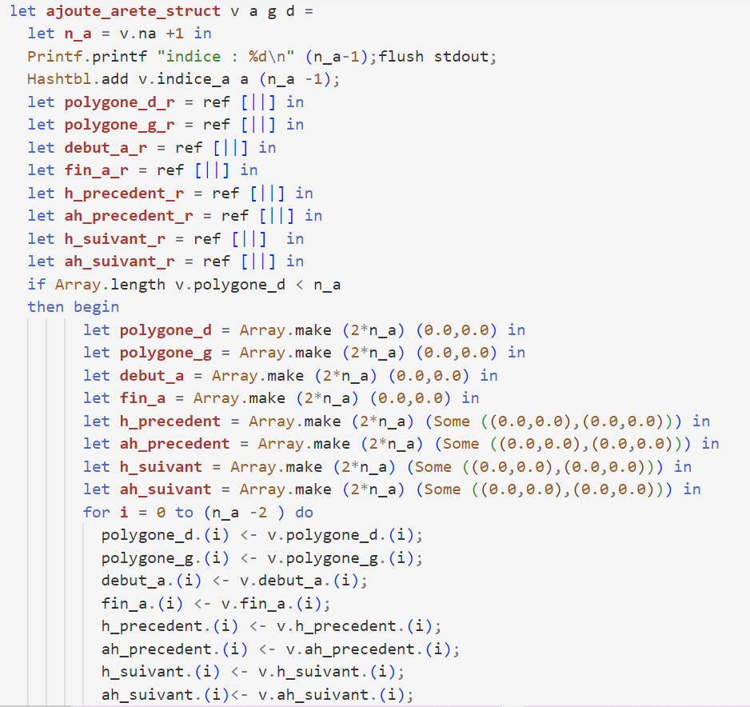
Code Données

Slide 38
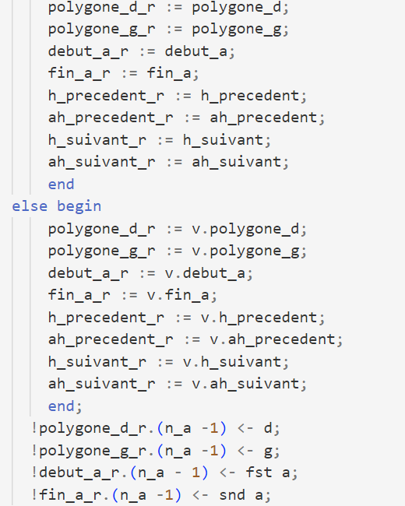
Code Données

Slide 39
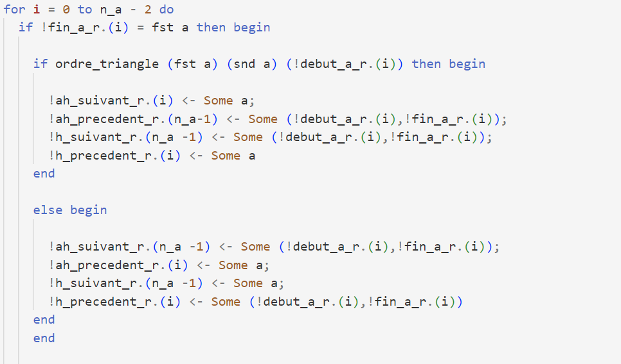
Code Données

Slide 40
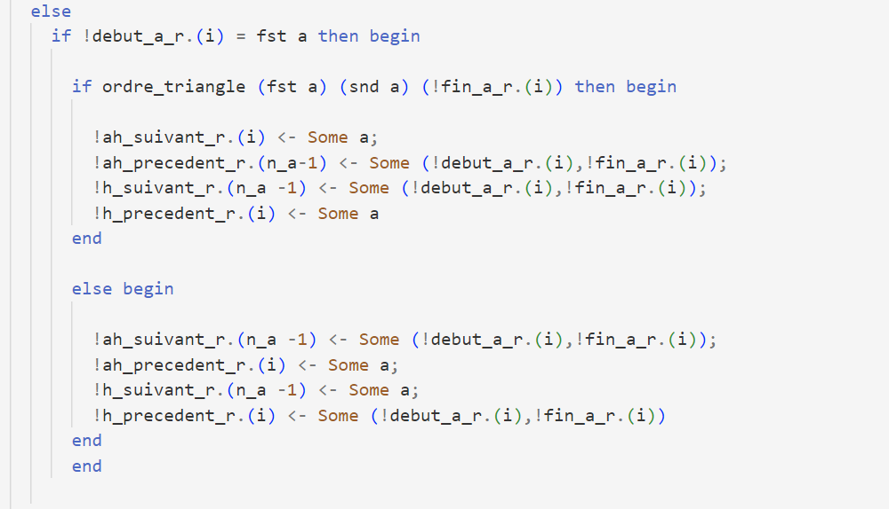
Code Données

Slide 41
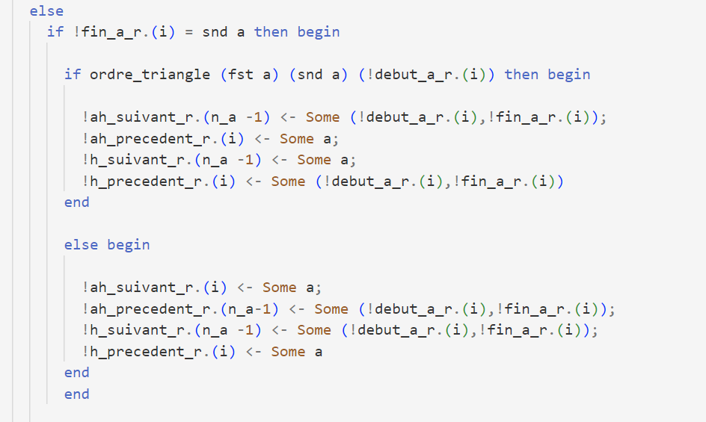
Code Données

Slide 42
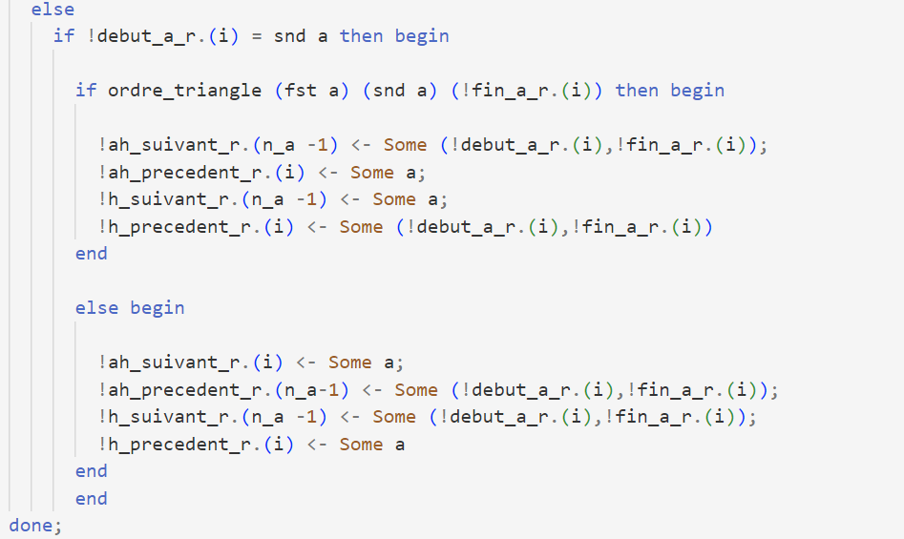
Code Données

Slide 43
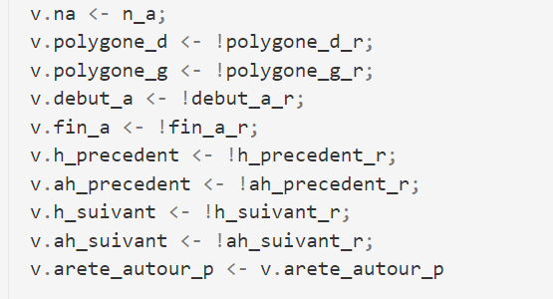
Code Données

Slide 44
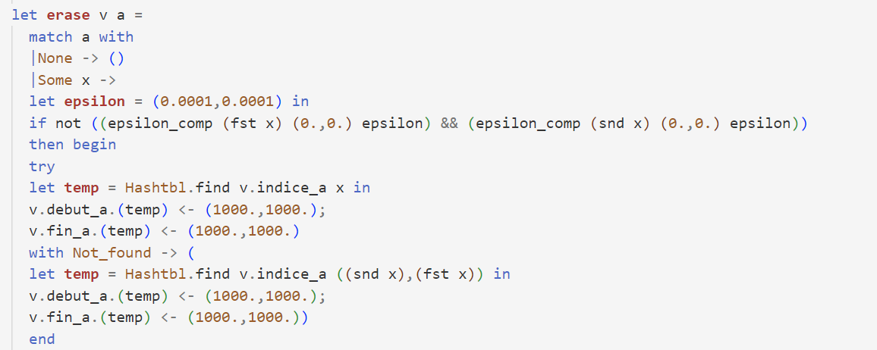
Code Données

Slide 45


Code Données

Slide 46

Code Données

Slide 47

Code Données

Slide 48

Code Données

Slide 49

Code Données

Slide 50

Code Voronoï

Slide 51

Code Voronoï

Slide 52

Code Voronoï

Slide 53

Code Voronoï

Slide 54

Code Voronoï

Slide 55

Code Voronoï

Slide 56

Code Voronoï

Slide 57

Code Optimisations

Slide 58

Code Optimisations

Slide 59

Code Optimisations

Slide 60

Code Optimisations

Slide 61

Code Optimisations

Slide 62

Code Optimisations

Slide 63

Code Optimisations

Slide 64

Code Main

Slide 65

Code Main

